Slide 1
外卖订餐应用
软件工程设计项目
汇报小组：第7组

Slide 2

目录
01
02
03
04
05
项目背景与目标
系统总体设计
模块功能简述
项目结构
项目分工
06
07
08
09
项目创新点
代码统计
功能演示
运行成效与展望

Slide 3
01.项目背景与目标

Slide 4


校园外卖订餐项目背景
01
校园外卖订餐的市场现状
随着校园餐饮经济复苏，外卖订餐成为校园人群的刚需。当前校园外卖市场虽已形成规模，但仍存在商户信息不对称、用户体验同质化、食堂外卖支付等痛点。
02
项目目标
本项目旨在打造一款外卖订餐APP，通过整合学校餐饮资源，实现精准推荐与高效配送，为用户提供流畅的点餐体验。
03
应用功能
用户可以浏览不同类型的餐厅，查看菜单，将食物添加到购物车，并进行结算。应用采用清晰的分类导航和直观的用户界面。

Slide 5
02.系统总体设计

Slide 6

总系统模块设计
总体模块划分
详细描述订餐软件系统下设首页、我的页面、餐厅详情页、订单页面、下单与支付流程共5个模块，每个模块都有明确的功能和职责。

Slide 7
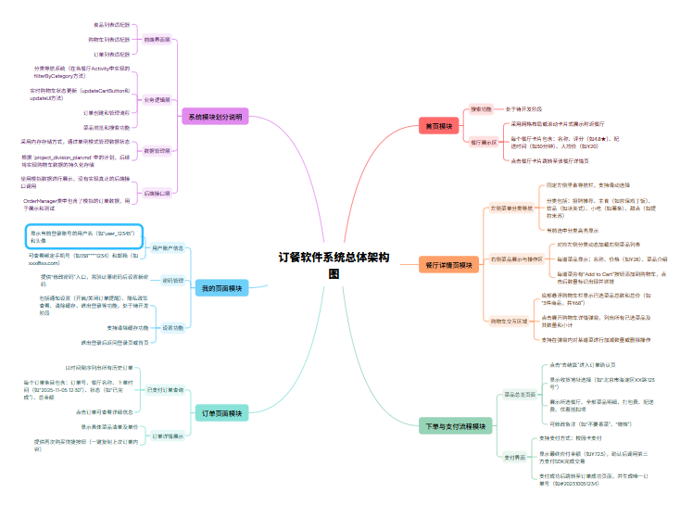
总系统模块设计

Slide 8
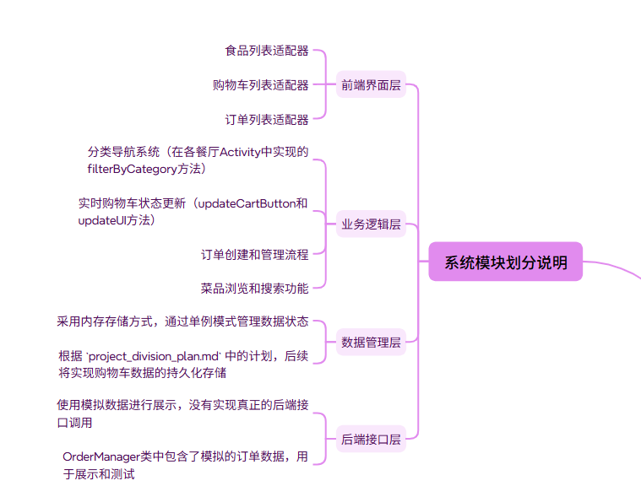
系统模块划分说明

Slide 9
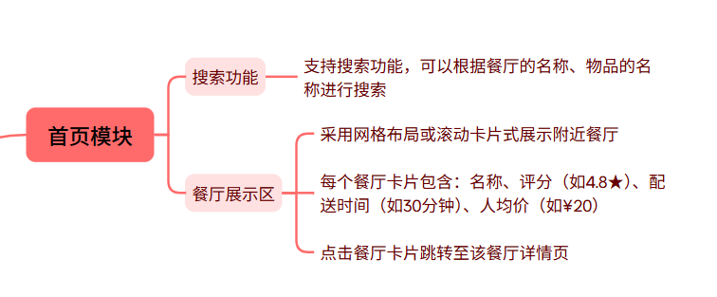
首页模块

Slide 10
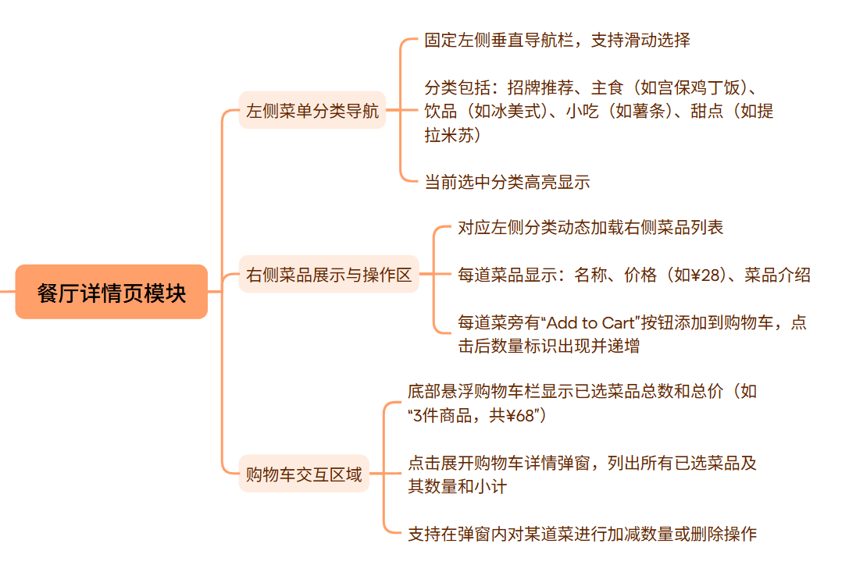
餐厅详情页模块

Slide 11
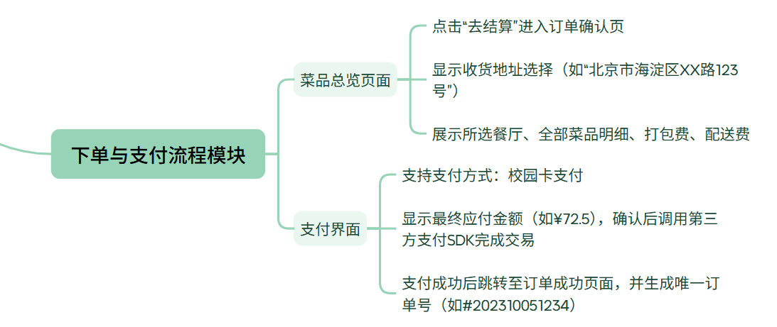
下单支付模块

Slide 12
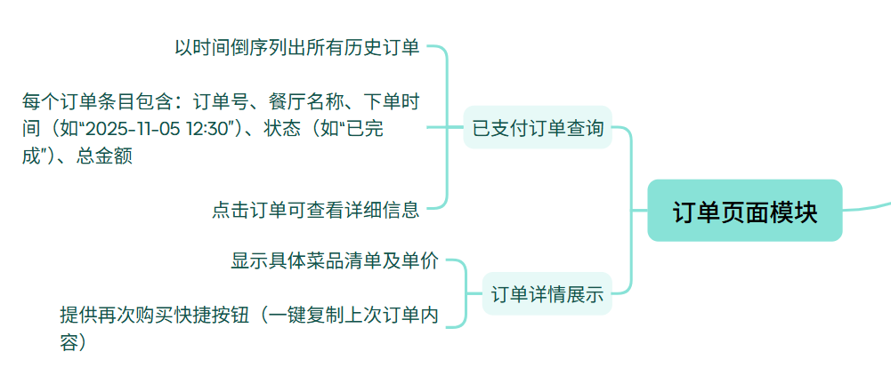
订单页面模块

Slide 13
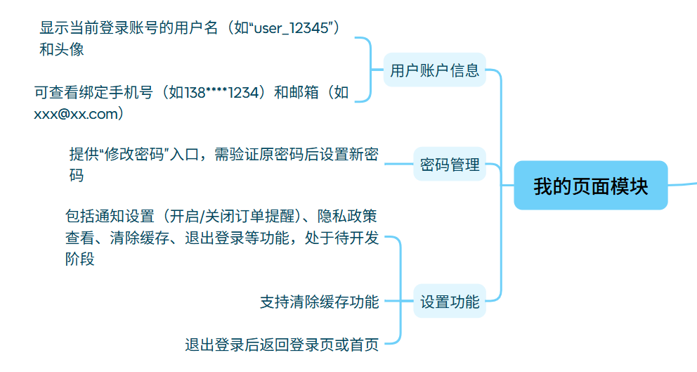
我的页面模块

Slide 14
03.模块功能简述

Slide 15

首页
搜索功能
餐厅展示区
首页提供搜索功能，用户可以通过搜索栏搜索餐厅名称和菜品名称。
展示各类餐厅的推荐菜品和特色服务，方便用户浏览和选择。

Slide 16
餐厅详情页
菜单分类导航
菜品详情展示
购物车交互
餐厅详情页提供菜单分类导航，用户可以快速找到自己感兴趣的菜品类别。
每道菜品都有详细的图片、描述和价格信息，帮助用户更好地了解菜品。
用户可以方便地将菜品添加到购物车，并实时查看购物车中的内容。

Slide 17
下单支付流程与订单页面
下单支付流程
订单页面
菜品总览
用户订单查询
在下单前，用户可以查看购物车中的所有菜品和总金额，确认无误后提交订单。
用户可以在订单页面查看自己的所有订单记录，包括订单状态和金额。
支付页面
订单详情展示
提供校园卡支付方式，用户可以使用自己学生邮箱关联的校园卡支付。
点击订单可以查看详细的订单信息，包括菜品清单、配送地址等。

Slide 18
我的页面
01
02
03
用户账户信息
密码管理
设置功能
展示用户的个人信息，包括头像、昵称、联系方式等，方便用户随时查看和更新。
提供密码修改功能，确保用户账户的安全性。
用户可以在这里设置通知偏好、支付方式等个性化选项。

Slide 19
04.项目结构

Slide 20
业务逻辑层
首页服务
订单服务
提供首页的数据加载和展示服务和餐厅菜谱的搜索服务，确保用户能够快速获取餐厅和菜品信息。
处理订单的创建、查询和管理，确保订单流程的顺畅和准确。
用户服务
餐厅页服务
提供用户账户管理、密码修改等服务，保障用户信息安全。
为中餐、意大利餐、汉堡店，东一食堂等不同类型的餐厅提供服务，满足用户多样化的饮食需求。

Slide 21
数据管理层
数据本地存储
本地存储餐厅、菜品数据，可实现数据增删查改，提供搜索服务。

Slide 22
05.项目分工

Slide 23
Android外卖应用项目分工合作计划
阶段 | 任务 |  | 负责人
阶段一：前期调研阶段 | 模型侧（技术调研） | 阅读Android应用开发最佳实践文档，了解行业标准 | 田知恒
 |  | 调研移动电商应用的用户体验设计模式 | 周域楷
 |  | 查找适合外卖应用的数据存储方案 | 贾柠泽
 |  | 研究Android UI设计规范和Material Design | 田知恒
 |  | 阅读用户认证和权限管理相关文档 | 曾程
 | 前后端侧 | 进行系统的总体设计，完成需求分析、UML、系统架构图等 | 贾柠泽、曾程、田知恒、周域楷
 |  | 学习Android前端开发相关知识（Activity、Fragment、RecyclerView等） | 曾程、田知恒
 |  | 学习后端相关知识（网络请求、数据持久化、API设计等） | 周域楷、贾柠泽
 |  | 进行前端页面的初步设计和原型 | 曾程、田知恒
阶段二：初步探索阶段 | 模型侧（技术验证） | 搭建Android项目基础框架，配置开发环境 | 贾柠泽
 |  | 实现简单的用户界面组件，验证UI设计思路 | 周域楷
 |  | 开发数据模型类（User、FoodItem、Order等） | 曾程
 |  | 实现基础的数据存储功能（JSON） | 田知恒
 |  | 测试应用的基本功能流程，评估技术方案可行性 | 贾柠泽、曾程、田知恒、周域楷
 | 前后端侧 | 研究学习RecyclerView和适配器模式的使用 | 曾程
 |  | 调研网络请求框架（Retrofit、OkHttp等） | 曾程
 |  | 实现简单的数据交互功能演示 | 曾程
阶段三：分模块实现阶段 | 用户管理模块 | 实现用户注册登录功能 | 周域楷
 |  | 实现个人信息管理和修改密码功能 | 周域楷
 |  | 实现用户会话管理和自动登录功能 | 周域楷
 | 餐厅浏览模块 | 实现餐厅列表界面 | 贾柠泽
 |  | 实现不同类型餐厅的展示界面（汉堡、中餐、意大利餐等） | 贾柠泽
 |  | 实现餐厅搜索功能 | 贾柠泽
 | 购物车模块 | 实现购物车功能（添加、删除、修改数量） | 田知恒
 |  | 实现购物车结算功能 | 田知恒
 |  | 实现购物车数据的持久化存储 | 田知恒
 | 订单管理模块 | 实现订单创建功能 | 田知恒
 |  | 实现订单历史记录查询 | 田知恒
 |  | 实现订单详情查看功能 | 田知恒
 |  | 实现订单状态管理 | 田知恒
 | 公共功能模块 | 实现应用主题和样式统一 | 曾程
 |  | 实现错误处理和日志记录 | 周域楷
 |  | 实现应用设置功能 | 贾柠泽
 |  | 进行系统联调 | 贾柠泽
阶段四：测试阶段 | 测试阶段 | 编写单元测试和UI测试 | 周域楷
 |  | 进行功能测试，改正发现的Bug | 田知恒
 |  | 进行性能测试和优化 | 曾程
 |  | 进行兼容性测试（不同设备和Android版本） | 周域楷
工作量百分比：各25%

Slide 24
06.项目创新点

Slide 25
创新点
Lambda表达式的高效应用
在`MainActivity`的setupRecyclerView方法中，使用Lambda表达式简化了点击事件处理，使代码更加简洁清晰。
实时购物车状态更新
购物车按钮实时显示商品数量和总价（通过 `updateCartButton` 方法实现），并在 `onResume` 中刷新，提供即时视觉反馈。
单例模式购物车管理
采用单例设计模式实现ShoppingCart` 类，确保在整个应用生命周期中物车数据的一致性和唯一性，这是良好架构设计的体现。

Slide 26



创新点
本地化内容支持
动态UI状态管理
区块模块化架构设计
人工智能在产品和服务中的应用研究。
`CartActivity` 中的updateUI方法根据购物车状态动态调整界面元素的可见性和交互状态，实现了响应式UI设计。
应用采用清晰的模块化结构，将不同餐厅类型、数据模型和UI组件分离，便于维护和扩展。

Slide 27
07.代码统计

Slide 28
Summary
Date : 2025-11-11 12:19:55
Directory c:\Users\29804\Desktop\takeout-offline
Total : 81 files, 6136 codes, 605 comments, 1015 blanks, all 7756 lines
Summary / Details / Diff Summary / Diff Details
Languages
language | files | code | comment | blank | total
Java | 28 | 2,805 | 444 | 652 | 3,901
XML | 42 | 2,644 | 111 | 308 | 3,063
JSON | 4 | 500 | 0 | 0 | 500
Markdown | 1 | 78 | 0 | 23 | 101
Gradle | 3 | 62 | 2 | 9 | 73
Batch | 1 | 39 | 29 | 22 | 90
Java Properties | 2 | 8 | 19 | 1 | 28

Slide 29
08.功能演示

Slide 30
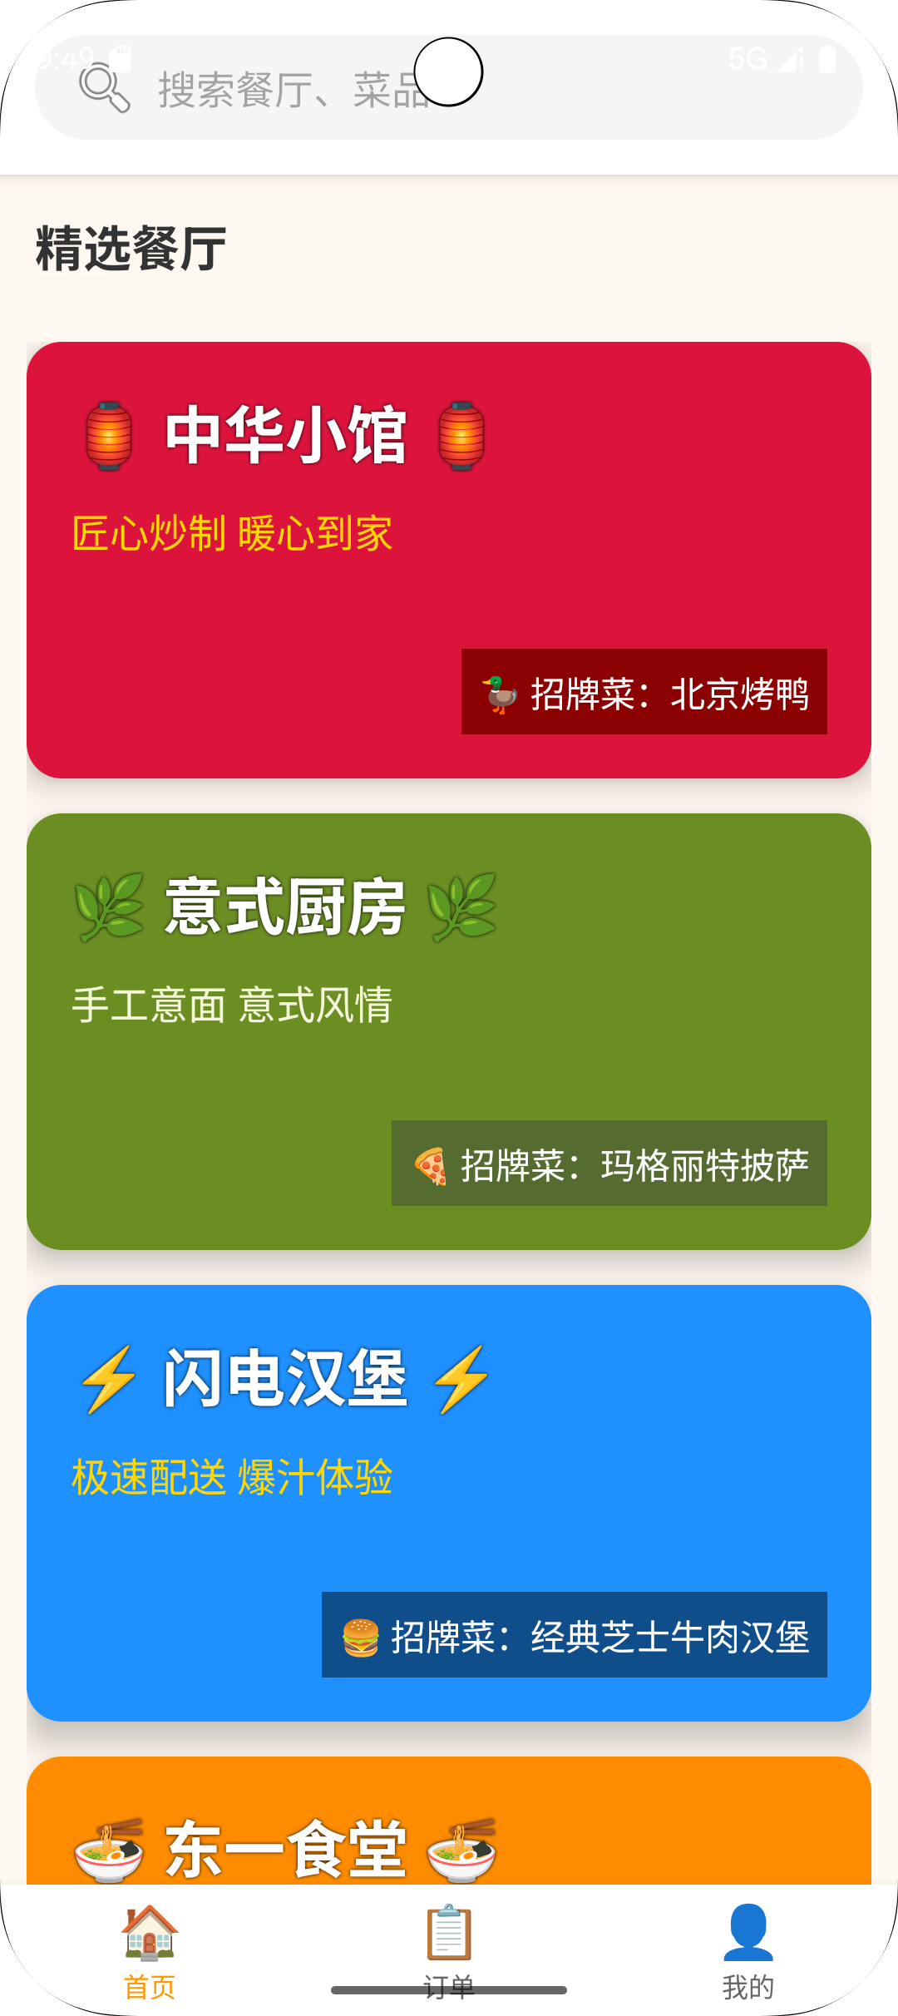
首页
餐厅选择功能
应用提供中餐、意大利餐、汉堡店和东一食堂四种类型的餐厅选择，用户可以根据自己的口味偏好快速找到心仪的餐厅。

Slide 31
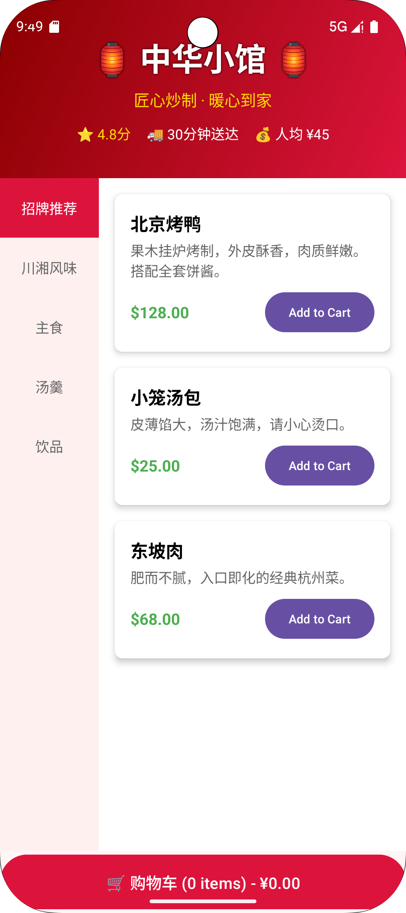
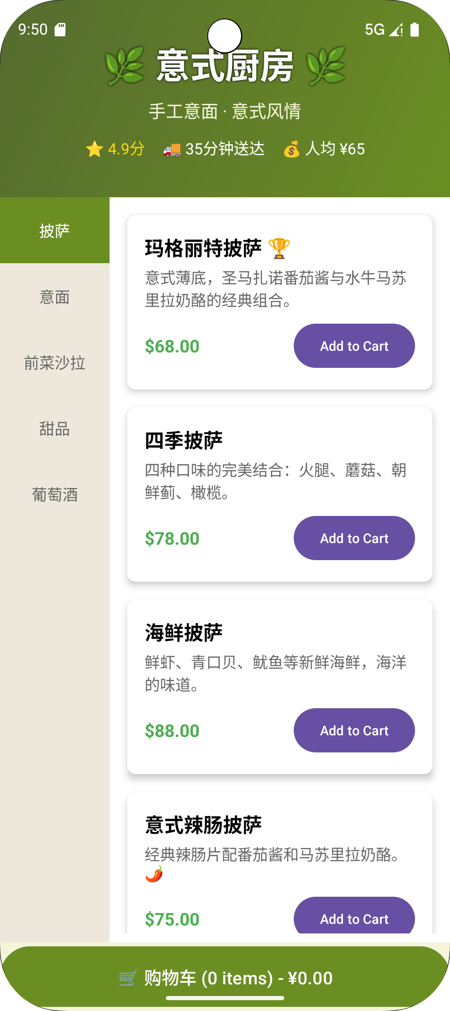
菜单详情页
菜单浏览功能
用户可以按类别浏览不同餐厅的菜单，每道菜品都有详细的图片和描述，帮助用户更好地了解菜品。

Slide 32
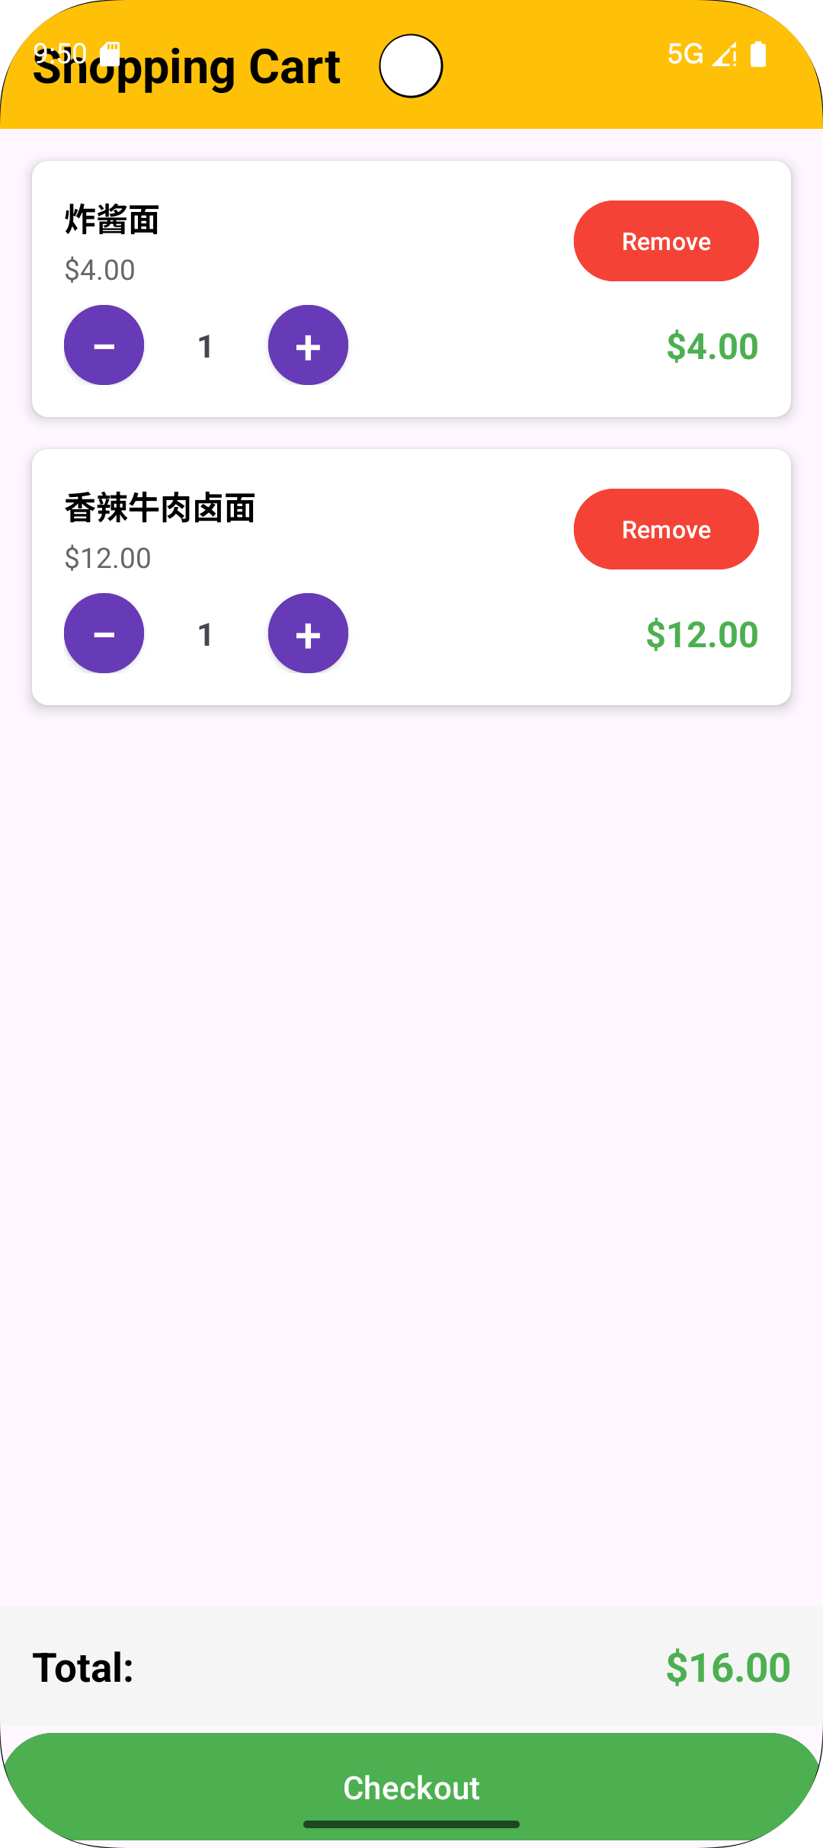
菜品总览页面
购物车管理功能
用户可以方便地添加、删除和修改购物车中的商品数量，实时查看购物车中的总金额。

Slide 33
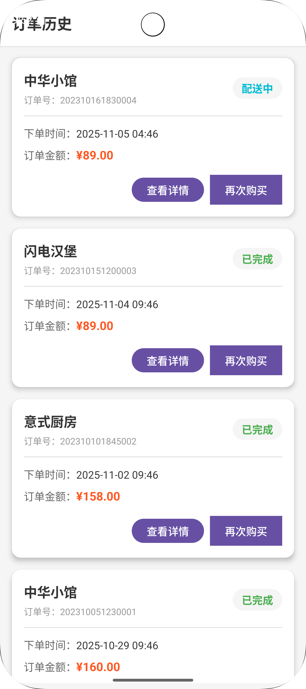
订单页面
订单历史系统
提供订单历史查看，方便用户快速下单。

Slide 34
09.运行成效和展望

Slide 35
后续迭代方向
支付系统集成
餐厅评分和评价功能
添加支付系统集成，支持多种支付方式，提升支付体验。
增加餐厅评分和评价功能，帮助用户更好地选择餐厅。
订单历史记录查询
实时订单跟踪功能
推进新项目的实现订单历史记录查询功能，方便用户查看过去的订单信息。研发与实施
添加实时订单跟踪功能，让用户随时了解订单状态。

Slide 36
Thank You
汇报小组：第7组

